Slide 1
Comisión Electrotécnica Internacional

Slide 2
Tabla De Contenido
01
02
03
Introduccion
Area de trabajo
Importancia e impacto

Slide 3
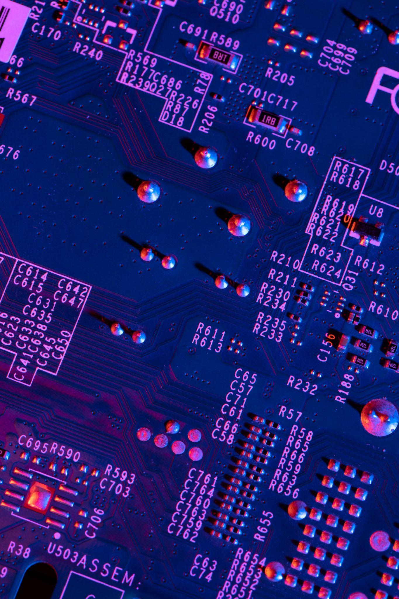
Introduccion
Los estándares del IEC son ampliamente reconocidos y adoptados en todo el mundo y son esenciales para la normalización mundial de tecnologías eléctricas y electrónicas.

Slide 4
Areas de trabajo
Energía renovable:
Automatización industrial
Tecnología médica
Los estándares del IEC en esta área ayudan a garantizar la seguridad y confiabilidad de los sistemas de energía renovable, y a promover la adopción de energías limpias y renovables en todo el mundo.
Los estándares del IEC en esta área ayudan a garantizar la interoperabilidad y la seguridad de los sistemas de automatización industrial, y a promover la eficiencia y la productividad en la industria.
Los estándares del IEC en esta área ayudan a garantizar la seguridad y la efectividad de los dispositivos médicos, y a promover la interoperabilidad y la conectividad en el sector de la salud.

Slide 5
Importancia e impacto
Promueve la innovación
Garantiza la seguridad y la confiabilidad
Al proporcionar una base técnica sólida, los estándares del IEC permiten a los innovadores desarrollar nuevos productos y servicios con confianza, sabiendo que cumplen con las normas de calidad y seguridad.
Al establecer normas de seguridad y calidad, el IEC ayuda a proteger a los consumidores y usuarios finales de productos y servicios peligrosos o deficientes.
Mejora la eficiencia y la productividad
Impulsa la normalización global
Jupiter is the biggest planet of them all Al establecer normas técnicas comunes, los estándares del IEC permiten una mayor interoperabilidad entre diferentes sistemas y equipos, lo que mejora la eficiencia y la productividad en toda la cadena de suministro.
La normalización global reduce los costos y los tiempos de comercialización para los productos y servicios, y promueve la interoperabilidad y la conectividad en la economía global.

Slide 6
Integrantes:
Johao González/8-1003-1355
Vanessa Chavarría/8-999-615
Maylin Pérez/8-1018-900

